Slide 1

NUTRIÇÃO E SAÚDE MENTAL
                Atuação do nutricionista
          Nutricionista Kenia Rosa CRN10 3487
Joaçaba, 2019

Slide 2
Pesquisas x Saúde Mental
Impacto das deficiências nutricionais na saúde mental - o ômega-3, vitaminas B (especialmente folato e B12), colina, ferro, zinco, magnésio, vitamina D e aminoácidos;
Saúde intestinal (disbiose) e produção de serotonina
Alimentação saudável e regulação de serotonina e dopamina - risco de depressão é de 25 a 35% menor quando dietas mediterrâneas e japonesas são consumidas, em comparação com as dietas “ocidentais”
Excesso no consumo de açúcares (piora nas crises de ansiedade e depressão, diabetes tipo 3 – neurônio resistente à ação da insulina).

Slide 3
Realidade populacional
O levantamento trouxe que quase 1 em cada 5 (18,9%) são obesos e que mais da metade da população das capitais brasileiras (54,0%) estão com excesso de peso. (Pesquisa de Vigilância de Fatores de Risco e Proteção para Doenças crônicas, de 2017, do Ministério da Saúde.
Aumento nos casos de anorexia, bulimia e transtorno de compulsão alimentar – principalmente na faixa etária entre 10 e 19 anos. (OPAS/OMS Brasil, 2019).
¨Excesso de dez quilos de gordura já aumenta em 17% o risco de desenvolver depressão...¨.

Slide 4
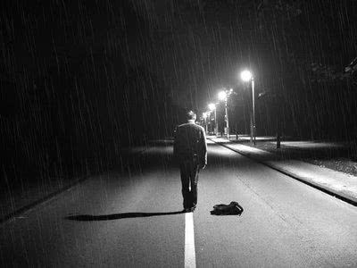
Como atuar nesse cenário?

Slide 5
Atuação multiprofissional
O incentivo para uma alimentação saudável e balanceada e a prática de atividades físicas é prioridade do Governo Federal - O Ministério da Saúde adotou internacionalmente metas para frear o crescimento do excesso de peso e obesidade no país;
Novo Guia Alimentar para a População Brasileira;
Formação de equipes multiprofissionais na atenção básica.

Slide 6


...mas eu não sou nutricionista!
Saúde integrativa.

Slide 7


Propostas...

Slide 8
Grupos terapêuticos/Atendimentos
Relato de experiência
Grupo de hábitos saudáveis/viver saudável – médicos, agentes comunitários, enfermeiros, profissional de educação física, psicólogo e nutricionista.
Grupo AliMente – nutricionista e psicóloga.
Grupo de gestantes - multiprofissional
Atendimentos compartilhados
Projeto pais e filhos - multiprofissional

Slide 9
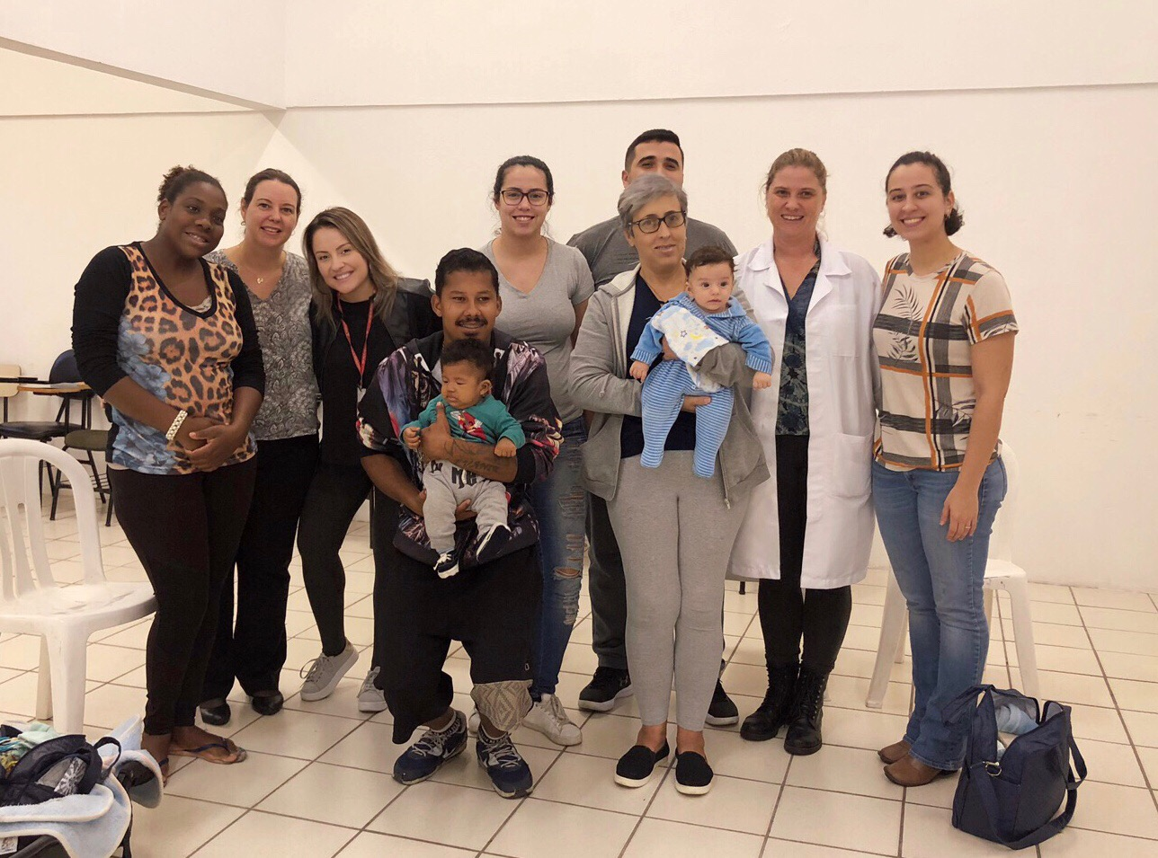
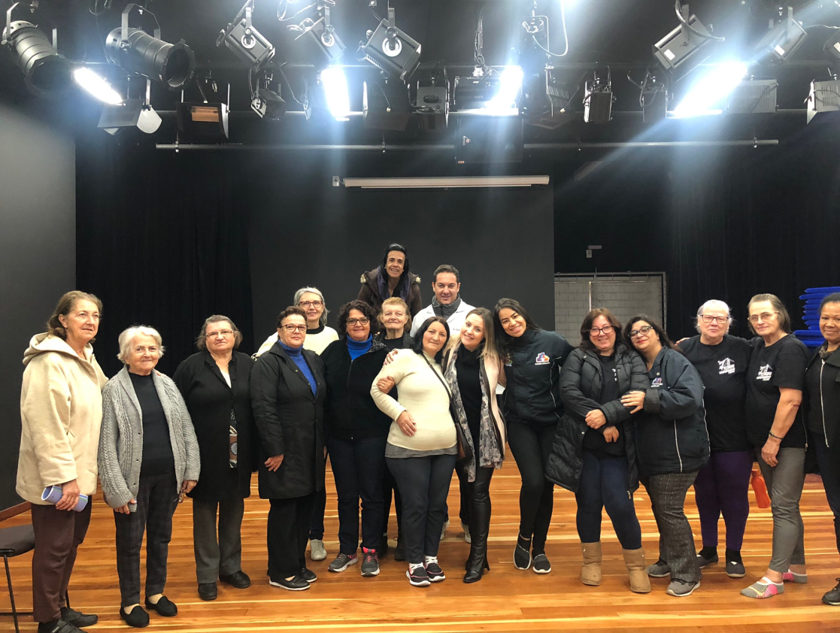
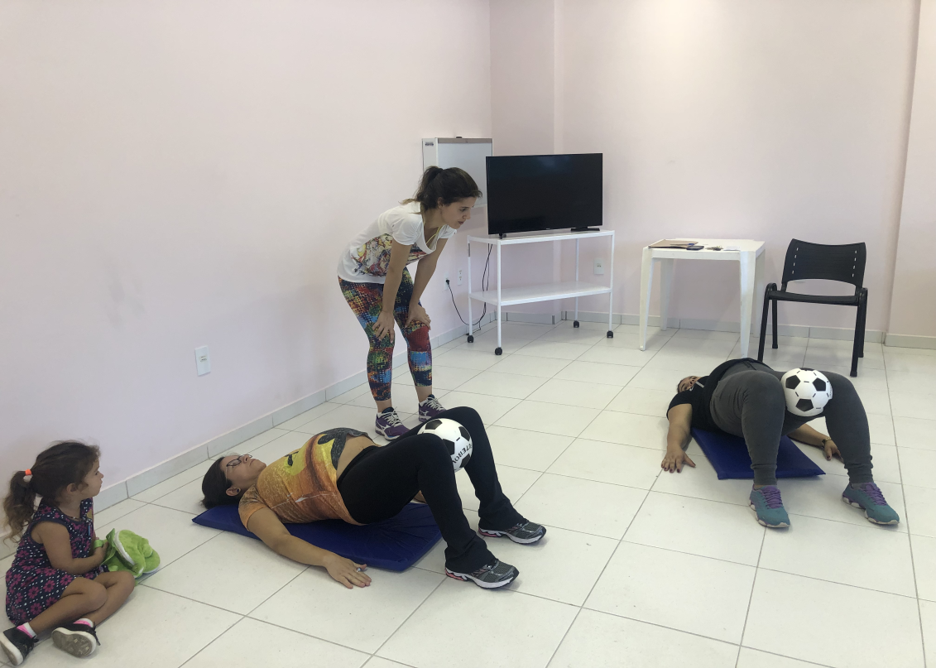
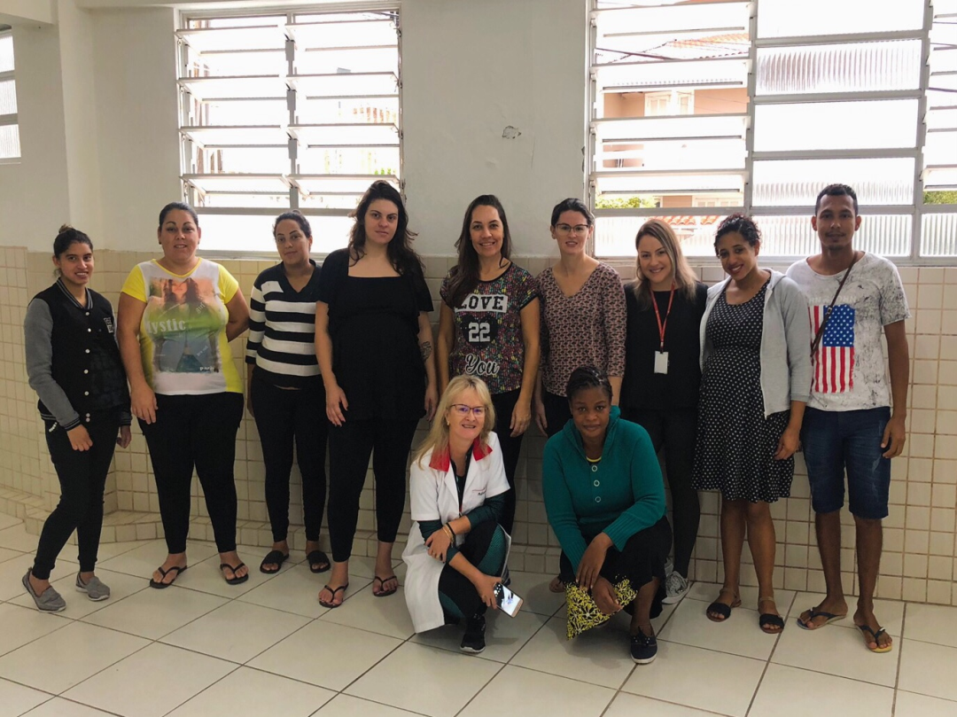

Slide 10
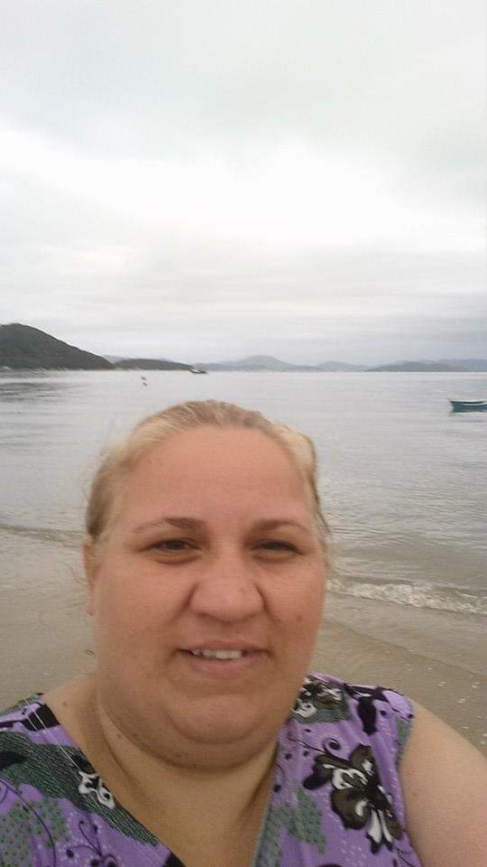
...Relato de um usuário
Março de 2018
Fotos autorizadas pela usuária
Primeiro grupo AliMente

Slide 11
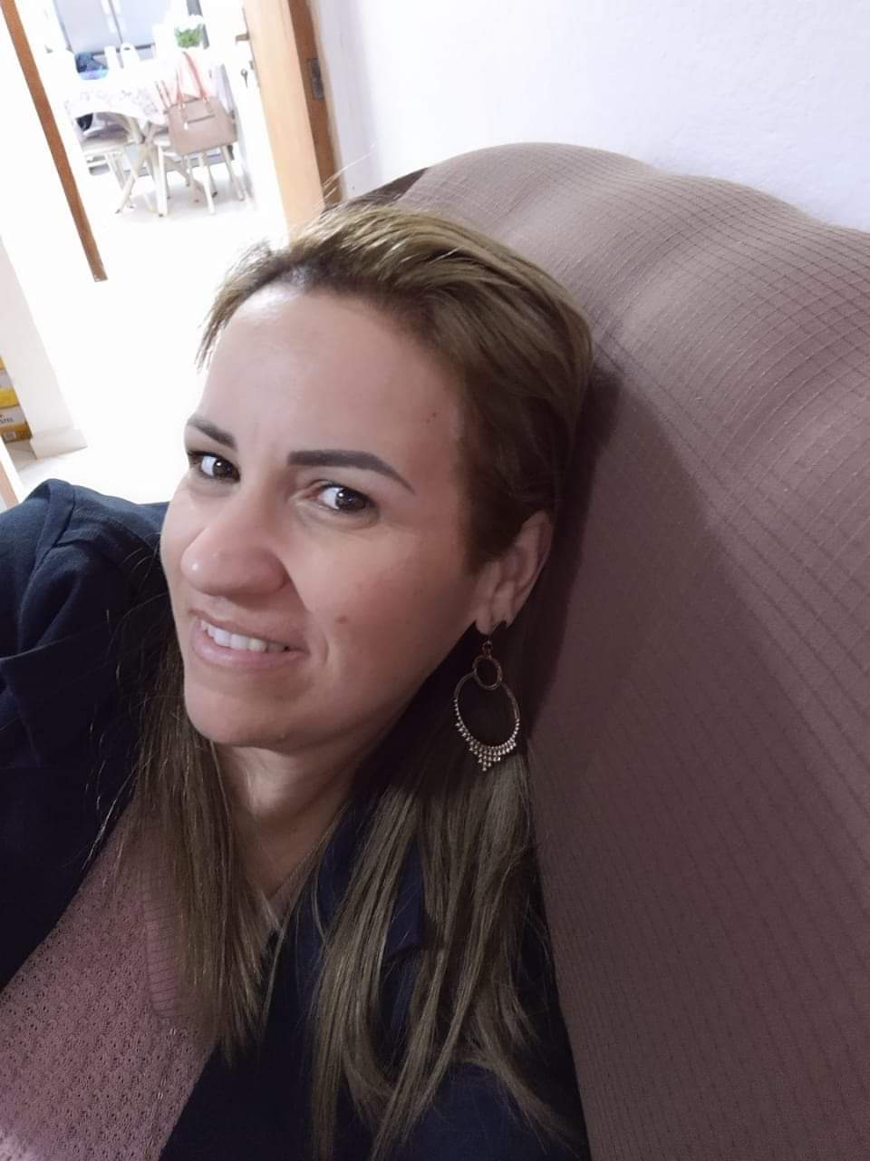
Agosto de 2019
Fotos autorizadas pela usuária
¨Mudar minha relação com o alimento, mudou minha vida toda!¨

Slide 12
“Que o teu alimento seja o teu remédio e que o teu remédio seja o teu alimento!”
Hipócrates
OBRIGADA!
Instagram: nutri_keniarosa
E-mail:keniarosaa@gmail.com

